Slide 1
O pensamento e a abordagem da complexidade
Baseado nas obras de Edgar Morin

Slide 2
Ciência com Consciência
Escrito em 2002
Problemas éticos e morais da ciência contemporânea
Necessidade de um novo paradigma
Determinismo e simplificação
Acaso e incerteza

Slide 3
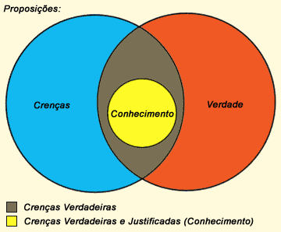
Epistemologia da tecnologia
Epistemologia é o ramo da filosofia que estuda a natureza, as etapas e os limites do conhecimento humano. É considerada a teoria do conhecimento.

Slide 4
Isolamento da tecnologia
CIÊNCIA
TECNOLOGIA
Não se pode analisar a tecnologia isoladamente, ela está interrelacionada
SOCIEDADE
INDÚSTRIA

Slide 5
Manipulação
A ciência ocidental é experimental
Contudo, o universo social provocou uma mudança de finalidade
MANIPULAR
VERIFICAR
(experimentar)
(comprovar)
MANIPULAR
VERIFICAR
(experimentar)
(comprovar)

Slide 6
Manipulação
A manipulação dos objetos naturais foi concebida como emancipação humana
O cientista acredita manipular a natureza como forma de atingir o conhecimento

Slide 7
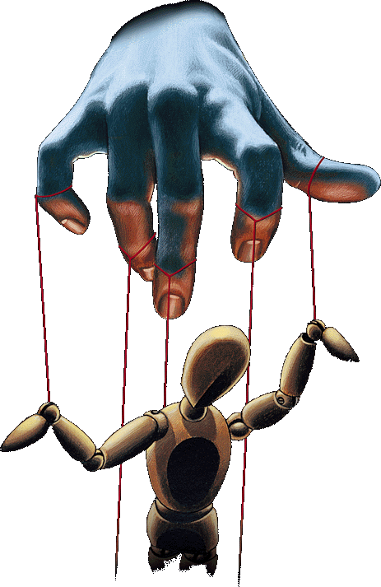
Manipulação
Na realidade, o desenvolvimento da técnica provoca novos processos de manipulação
Homem
Entidades sociais
Homem
Homem

Slide 8
Manipulação
Com a tecnologia, os homens são subjugados pelas técnicas de manipulação
Fazem-se máquinas a serviço do homem e põem-se homens a serviço das máquinas
Assim, a máquina, que é criada para libertar o homem, o manipula

Slide 9
Lógica da Máquina x Lógica Humana
Não tolera desordem ou acaso
Não há criatividade ou geratividade, pura aplicação de um programa
Racionalidade, funcionalidade e centralização
Desordem como berço da criatividade
Alta capacidade de auto-organização, autoprodução e reparação
Conflitos, aleatoriedade e desordem

Slide 10
Programa x Estratégia
Máquinas artificiais
Caráter fixo, invariante
Permanece alheio à evolução do ambiente
Máquinas vivas
Caráter aleatório e inventivo
Integra a evolução da situação

Slide 11
Visões
Visão tecnocrática ou econocrática
Integrar fator humano
Realidade biossocioantropológica
Integrar fator econômico e técnico

Slide 12
Racionalização x Razão
Racionalização é lógica fechada e desmentidora
Razão é aberta e aceita o não racionalizável
A tecnologização da epistemologia é a inserção do complexo de manipulação, simplificação e racionalização no centro de todo o pensamento

Slide 13
Socidade bipolarizada
Sociedade é uma simbiose de duas fontes
Conflito
Concorrência
Ordem imposta
Opressão
Comunidade
Solidariedade
Anarquia
Resistência

Slide 14
Tipos de Seres
Primeiro tipo: seres unicelulares
Segundo tipo: seres multicelulares
Terceiro tipo: sociedade humana
Patrimônio próprio (cultura)
Centro de comando próprio (Estado)
Complementaridade e antagonismo

Slide 15
Tecnologia
É o aparelho nervoso da sociedade contemporânea
Permite o controle do Estado sobre todos os indivíduos por meio de retenção de informações

Slide 16
O Confronto
Encontro de terceiro tipo: a tecnologia e o partido-aparelho totalitário
“…com um monstro que se criou em nós e por nós, de que fazemos parte e que faz parte de nós.”
“…a condição primeira e decisiva para esse combate – antes mesmo das questões de ação e organização, e até da tomada de consciência – é pensar de outra maneira, isto é, não funcionar mais segundo o paradigma dominante, a epistemologia tecnologizada…”

Slide 17
A noção de sujeito
Texto anexo da obra
“A Cabeça Bem-Feita:
repensar a reforma,
reformar o pensamento”

Slide 18
Sujeito: noção evidente e misteriosa
Evidente:
presente em todo idioma
Descartes:
“Não posso duvidar que duvido, logo, eu penso. Se penso, logo, eu sou, isto é, eu existo na
primeira pessoa como sujeito”
Misteriosa:
O que é esse “eu” que “sou” e que não “é” ?

Slide 19
Duas divisões do pensamento
Reflexivo e Compreensivo
x
Científico e Determinista
O segundo, reducionista, expulsa a ideia de “sujeito” da ciência
A volta tardia ocorre recentemente, com pensadores do ser estruturalista como Foucault.

Slide 20
Definição por base biológica
Pré-requisitos:
Autonomia inseparável da auto-organização
Conceito de indivíduo (relacionado à espécie)
Assim,
sujeito tem dimensão cognitiva, indispensável à vida

Slide 21
1º Princípio: Egocentrismo
Je suis moi
noção de unidade: sujeito e objeto

Slide 22
2º Princípio: Auto-referência
“De fato, o indivíduo modifica-se somaticamente do nascimento à morte. Todas as suas moléculas são substituídas inúmeras vezes, assim como a maioria de suas células [...] A despeito disso tudo, o sujeito continua o mesmo [...] Aí está o segundo princípio de identidade, esta permanência da auto-referência, apesar das transformações e através das transformações.”

Slide 23
3º Princípio: Exclusão
“O princípio de exclusão pode ser assim enunciado: se pouco importa quem possa dizer ‘Eu’, ninguém pode dizê-lo em meu lugar. Portanto o ‘Eu’ é único para cada um.”

Slide 24
4º Princípio: Inclusão
Complementar e Antagônico ao anterior
“Nós”: introduz outros ao mesmo sujeito
Supõe a capacidade de comunicação

Slide 25
Cérebro Triúnico
Réptil (ou paleocéfalo)
Mamífero
Neocórtex (e Córtex)

Slide 26
Consciência
Para Freud, “eu” dialética com “isso” e “superego”
Para Morin, “consciência” dialética com “eu sujeito” e “eu objeto”. Ideia de “alma/espírito”
Por isso, a definição de “sujeito” da obra é inteiramente diferente da definição por “consciência”

Slide 27
Liberdade
Capacidade cerebral
Possibilidade de operação
Incerteza: “eu”, “coletividade calorosa”, coletividade fria” ou “isso”?

Slide 28
Sujeito: Concepção Complexa
Não é essência, não é substância, mas também não é ilusão
Sujeito
Autônomo
x
Dependente
Individual
x
Coletivo
Produto
x
Produtor
Invisível
x
Transcendental

Slide 29
Obrigado! Grupo G
Beatriz Bretones Cassoli - 8585071
Bruno Gomes Leo Pardo – 8585161
Caio Kerpe de Oliveira Tavares – 8585237
Vítor Augusto Oliveira Cação - 8586652

